Slide 1
Предлог как часть речи.

Slide 3
Самостоятельные | Служебные
есть лексическое и грамматическое значение | нет
изменяются (кроме наречия , деепричастия и категории состояния) | не изменяются
являются членами предложения | не являются
употребляются самостоятельно | не употребляются

Slide 4
Запишите текст, ставя слова в скобках в нужном падеже. Обозначьте предлоги
Посадить (земля) зернышко и вырастить (оно) что(нибудь): ржаной колос, метелку овса, стебель льна (голубые цветочки) – это прекрасно уже само (себя).

Slide 5
Проверка.
Посадить в землю зёрнышко и вырастить из него что-нибудь: ржаной колос, метёлку овса, стебель льна с голубыми цветочками – это прекрасно уже само по себе.

Slide 6
Предлоги- служебная ч.р.,выраж.зависимость одних слов от других в сл/соч. и предложен.
Непроизвод-ные
Производ-ные
Простые
Простые
Составные

Slide 9
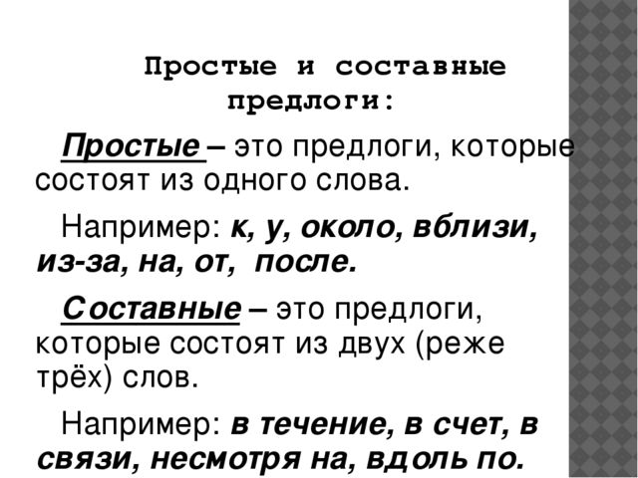

Slide 10
Спишите, определите часть речи.
По дороге, над нами, к пяти, подальше, подбросив, присоединяя, запоминаешь, знобит, на солнце, под ногами, со мною, без десяти, из-за поворота, из-под земли, зеленевший, подпрыгивая, на лугу, нездоровится.

Slide 11
Спишите словосочетания. Вместо точек ставьте соответствующую приставку.
Образец: …лететь (с)ветки – слететь с ветки.
…ступить (на)ягоды;
…ехать (от)дома;
…правиться (через)реку;
…кинуть (до)кольца;
5) …скочить (из)норы;
6) …ключиться (в) работу.

Slide 12
ИТОГ УРОКА.
-Дайте определение предлога.
-Какие части речи употребляются с предлогами?

Slide 13
Спишите словосочетания. Вместо точек вставьте недостающий предлог.
пр.
Образец: слететь … ветки – слететь с ветки.
перепрыгнуть … лужу;
отойти … дома;
подойти … остановке;
нажать … кнопку звонка;
выпрыгнуть … ямы;
втащить … комнату;
дойти … двери;
бежать … дороге.

Slide 14
Спишите словосочетания. Вместо точек ставьте недостающий предлог.
пр.
Образец: слететь … ветки – слететь с ветки.
Перепрыгнуть через лужу;
Отойти от дома;
Подойти к остановке;
Нажать на кнопку звонка;
Выпрыгнуть из ямы;
Втащить в комнату;
Дойти до двери;
Бежать по дороге.

Slide 15
Домашнее задание
П.52-56,упр.348 и 2 любых предлога морфологический разбор

